Slide 1

Français
Année 6
Cahier d’exercices [2]
Nom: …………………………………………
Professeur: ……………………………………
Classe: …………………………

Slide 2
Contents | page
Le système phonique et la pronunciation (Phonics and pronunciation) | 1-2
Phrases utiles (Useful phrases) | 3
Révision: je me présente et questions (Introductions and questions) | 4
Les numéros (Numbers) | 5
Où j’habite…(Where I live) | 6-8
En ville (In the town) | 9-19
Utiliser un dictionnaire (Using a dictionary) | 20-21
Dans Paris (In Paris): A poem | 22-24
Pronoms (Pronouns) | 25
Grammaire: Present (Present tense –ER) | 26-28
Conversations (Conversations) | 29-30
Les vacances (Holidays) | 31-33
Aller (To go) | 34
Les vêtements (Clothing) | 35-39
Au café et les glaces (At the café and ice creams) | 40-42
Révisions (Revision) | 43-47
Mots clés (High-frequency vocabulary) | 48
End of Y6 assessment | 49-50

Slide 3





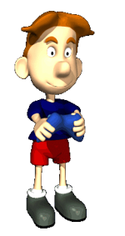



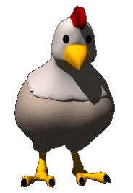







1 | 2 | 3 | 4
5 | 6 | 7 | 8
9 | 10 | 11 | 12
13 | 14 | 15
a
e
i
o
la banane
le cheval
le coco
à midi
u
eu
(e)au
oi
l’univers
le jeu-vidéo
les ciseaux
le poisson
ou
on
in
é
la poule
le pont
le lapin
le bébé
er
ez
et
penser
dessinez
et
1

Slide 4
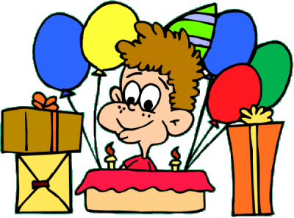


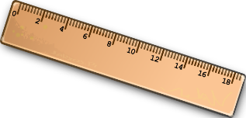











16 | 17 | 18 | 19
20 | 21 | 22 | 23
24 | 25 | 26 | 27
28 | 29 | 30 | 31
è
ê
ai
ei
la règle
la fête
le lait
treize
lundi
mardi
mercredi
jeudi
vendredi
samedi
dimanche
ch
th
en/an
un
le chat
le thé
l’enfant
lundi
r
gn
qu
tion
le crayon
l’agneau
la question
la natation
ç
ille
ail
eil
le français
le gorille
le travail
le soleil
2

Slide 5
Phrases utiles | Useful phrases
J’aime | I like
Je n’aime pas | I don’t like
J’adore | I love
Je déteste | I hate
Je préfère | I prefer
Parce que | because
C’est / ce n’est pas | It is/ it isn’t
Il y a / il n’y a pas | There is/are There isn’t/aren’t
Très | very
assez | quite
Je peux parler en anglais? | Can I speak in English?
Comment dit-on … en français? | How do you say … in French?
Peux-tu répéter? | Can you repeat?
Qu’est-ce que c’est … en anglais? | What is…..in English?
J’ai un problème / une idée | I have a problem/idea
J’ai oublié | I’ve forgotten
C’est genial! | It’s great
terrible,vrai, faux | terrible, right, wrong
Merci | Thank you
De rien | Don’t mention it
Je voudrais | I would like
J’ai / je n’ai pas | I have / I don’t have
Je ne comprends pas | I don’t understand
J’ai besoin… | I need
3

Slide 6
……………………………………………………………………………………………………………………………………………………………………………………………………………………………………………………………………………………………………………………………………………………………………………………………………………………………………………………………………………………………………………………………………………………………………………………………………………………………………………………………………………………………………………………………………………………………………………………………………………………………………………………………………………………………………………………………………………………………………………………………………………………………………………………………………………………………………………………………………………………………………………………………………………………………………………………………………………………………………………………………………………………………………………………

Slide 7
Révisions: je me présente
Salut! Comment tu t’appelles?
Je m’appelle Camille, et toi, comment tu t’appelles?
Comment tu t’appelles? | What’s your name?
Je m’appelle… | My name is…
J’habite à… | I live in…..
J’ai … ans | I am ……years old.
Mon anniversaire c’est le… | My birthday is on the …..of…
Je suis anglais(e) | I’m English
J’ai un frère/une sœur | I have a brother (sister)
Mon frère (ma sœur) s’appelle… | My brother (sister) is called..
Je suis fils/fille unique | I’m an only child
4

Slide 8
Cardinal and ordinal numbers
1 un/une
2 deux
3 trois
4 quatre
5 cinq
6 six
7 sept
8 huit
9 neuf
10 dix
11 onze
12 douze
13 treize
14 quatorze
15 quinze
16 seize
17 dix-sept
18 dix-huit
19 dix-neuf
20 vingt
21 vingt et un
22 vingt-deux
23 vingt-trois
24 vingt-quatre
25 vingt-cinq
26 vingt-six
27 vingt-sept
28 vingt-huit
29 vingt-neuf
30 trente
31 trente et un
10 | dix | 100 | cent
20 | vingt | 200 | deux cents
30 | trente | 300 | trois cents
40 | quarante | 400 | quatre cents
50 | cinquante | 500 | cinq cents
60 | soixante | 600 | six cents
70 | soixante-dix | 700 | sept cents
80 | quatre-vingts | 800 | huit cents
90 | quatre-vingt-dix | 900 | neuf cents
1000 - mille
1458 mille quatre cents cinquante - huit
2000 deux milles
1,000,000 un million
2,000,000 deux millions
premier | first
deuxième | second
troisième | third
quatrième | fourth
cinquième | fifth
sixième | sixth
septième | seventh
huitième | eigth
neuvième | nineth
dixième | tenth
5

Slide 9

Où j’habite… (Where I live)
J’habite… | I live
J’habite à Bedford | I live in Bedford
en Angleterre | in England
près de | near to
dans le sud-est de l’Angleterre | in the south east of England
Où habites-tu ? | Where do you live?
à la campagne | in the countryside
à la montagne | in the mountains
dans une grande ville | in a city
dans une petite ville | in a small town
en banlieue | in the suburbs
J’habite à Cambridge | I live in Cambridge
J’habite à Cambridge en Angleterre | I live in Cambridge in England.
Questions
Où? | Where?
Qui? | Who?
Quand? | When?
Quoi? | What?
Comment? | How?
Pourquoi? | Why?
Combien? | How much?
Combien? | How many?
Quel(s) / Quelle(s)? | Which?
6

Slide 10
……………………………………………………………………………………………………………………………………………………………………………………………………………………………………………………………………………………………………………………………………………………………………………………………………………………………………………………………………………………………………………………………………………………………………………………………………………………………………………………………………………………………………………………………………………………………………………………………………………………………………………………………………………………………………………………………………………………………………………………………………………………………………………………………………………………………………………………………………………………………………………………………………………………………………………………………………………………………………………………………………………………………………………………

Slide 11


French | English
J’habite…
J’habite à Cambridge
J’habite à Cambridge en Angleterre
J’habite à Cambridge en Angleterre près de Londres
J’habite à Cambridge près de Londres dans le sud-est de l’Angleterre
Où habites-tu ?
à la campagne
à la montagne
dans une grande ville
dans une petite ville
en banlieue
près de…..
Où habites- tu?
J’habite à means ‘I live in’
Près de means ‘near to’
À la montagne, à la campagne
Dans une grande ville, dans une petite ville
En banlieue, dans un village
Au bord de la mer (Don’t forget that it is there!)
J’habite à means ‘I live in’
Près de means ‘near to’.
Try and complete the English without looking at the vocabulary list.
(To the tune of twinkle, twinke, little star)
7

Slide 12
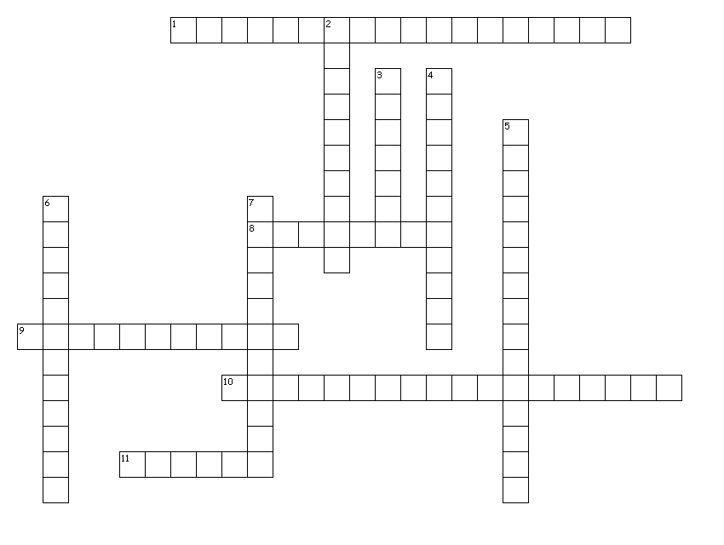
Où habites-tu?
8

Slide 13
En ville (in the town)
le bowling | the bowling alley
le musée | the museum
le parc | the park
les magasins | the shops
le cinéma | the cinema
le château | the castle
le centre sportif | the sports centre
le stade | the stadium
le centre commercial | the shopping centre
le théâtre | the theatre
la discothèque | the disco/ night club
la piscine | the swimming pool
la cathédrale | the cathederal
le marché | the market
la gare | the train station
la gare routière | the bus station
la pharmacie | the pharmacy
la bibliothèque | the library
le château | the castle
le port | the port
l’église | the church
le magasin de vélos | the bike shop
les jardins | the gardens
l’ arène | the arena
le café | the café
le restaurant | the restaurant
la poste | the post office
la plage | the beach
la place | the square
l’aéroport | the airport
ma ville est… | my town is..
grande | big
petite | small
jolie | pretty
propre | clean
sale | dirty
tranquille | quiet
bruyante | noisy
il y a | there is/are
il n’y a pas de | there isn’t/ aren’t
9

Slide 14

How to say ‘a’, ‘some’ and ‘the’
Indefinite Articles
Definite Articles
un | a (masculine object)
une | a (feminine object)
des | some (more than one object)
le | the (masculine object)
la | the (feminine object)
les | the (more than one object)
A Fill in the correct word for ‘a’ or ‘some’ in the table below:
B Fill in the correct word for ‘the’ in the table below:
gender | ‘a’ or ‘some’ | noun
(m) | un | thé
(f) |  | plage
(fpl) |  | voitures
(mpl) |  | châteaux
(f) |  | danse
(f) |  | pluie
(m) |  | vin
(mpl) |  | fromages
(fpl) |  | saucisses
gender | ‘the’ | noun
(m) |  | poisson
(m) |  | café
(fpl) |  | églises
(fpl) |  | cathédrales
(f) |  | poste
(f) |  | bière
(m) |  | soleil
(mpl) |  | monuments
(fpl) |  | plages
C With a partner translate orally each item with the article into English.
Un thé = a tea!
10

Slide 15
……………………………………………………………………………………………………………………………………………………………………………………………………………………………………………………………………………………………………………………………………………………………………………………………………………………………………………………………………………………………………………………………………………………………………………………………………………………………………………………………………………………………………………………………………………………………………………………………………………………………………………………………………………………………………………………………………………………………………………………………………………………………………………………………………………………………………………………………………………………………………………………………………………………………………………………………………………………………………………………………………………………………………………………

Slide 16


En ville (In the town)
A. Match the pictures with the places. Write the correct letter.
le bowling
le musée
le parc
le magasin
le cinéma
le château
le centre sportif
le stade
le centre commercial
le théâtre
la plage
la discothèque
la piscine
la cathédrale
B. Write down 5 more places and write them here. Use the correct definite article. (le/ la).
A
B
C
D
E
A
F
I
J
G
H
K
L
M
N
11

Slide 17
En ville (In the town)
A Find the words and write the French for each place in the table.
R | E | S | T | A | U | R | A | N | T
T | J | P | I | S | C | I | N | E | C
G | É | N | D | P | A | R | C | L | I
E | G | T | J | O | F | O | H | A | N
É | L | T | J | P | É | A | X | Q | É
S | I | C | O | L | L | È | G | E | M
U | S | T | R | E | E | N | H | K | A
M | E | L | E | S | S | H | O | L | K
M | A | G | A | S | I | N | S | B | C
U | N | I | V | E | R | S | I | T | É
restaurant
church
museum
ark
cafe
school
shops
university
cinema
swimming pool
B Write the correct word for ‘a’ or ‘some’ in front each place. Look up the gender, if necessary.
C Change the singular nouns to plural and the plural to singular. Change the article, too.
des | restaurants
une | église
un | restaurant
des | églises
12

Slide 18
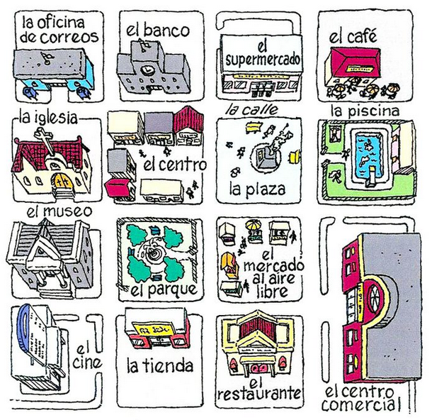
En ville(In the town)
A Look at the map of the town and describe it, using IL Y A (there is / there are) and
IL N’Y A PAS DE (there isn’t a / there are not any)
La poste
La banque
Le supermarché
Le café
L’église
La piscine
Les magasins
La place
Le musée
Le
marché
Le parc
Le cinéma
Le magasin de vélos
Le restaurant
Le centre commercial
1 | Il y a un cinéma mais il n’y a pas de château.
2
3
4
5
6
7
8
9
10
13

Slide 19

En ville (In the town)
A Read the text. Tick or cross each picture below.
Qu’est-ce qu’il y a en ville?
Il y a un cinema, un parc et une piscine. Il y a des magasins et des musées.
Mais il n’y a pas de château, ni de plage. Il n’y a pas de centre sportif.
1 | 2 | 3 | 4
5 | 6 | 7 | 8
B Fill in the table with the gender code, the correct word for ‘a’ or ‘some’ and the English meaning:
gender | ‘a’ or ‘some’ | noun | English
(m) | un | marché | market
 |  | place
 |  | stade
 |  | gare
 |  | gare routière
 |  | pharmacie
 |  | bibliothèque
 |  | château
14

Slide 20
En ville (In the town)
A Tick / Cross the items, according to the question.
Qu’est-ce qu’il y a à Cambridge?
 | p
 | X
une université
une plage
des églises
des discothèques
une arène
des piscines
un aéroport
des parcs
un centre commercial
B Answer the question with your partner. Take it in turns to ask / answer.
1. Il y a une université mais il n’y a pas de plage.
C Write 4 sentences saying what there is in Cambridge. Don’t copy the words. Write from memory. Check your answer afterwards and make any changes.
1…………………………………………………………………………
2…………………………………………………………………………
3………………………………………………………………………....
4…………………………………………………………………………
15

Slide 21

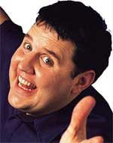
En ville (In the town)
Read what Bart and Peter Kay say about where they live.
Copy the table in your exercise book and fill it in.
Name | Age | Places in the town | Description
Salut, je m’appelle Bart. J’ai treize ans. J’habite à Springfield aux Etats-Unis. Mon village est industriel, grand, moderne et assez propre.
Il y a une usine, un parc, un collège, deux supermarchés et un magasin de beignets!
Salut, je suis Peter Kay et j’ai quarante-quatre ans. J’habite à Bolton au nord-ouest de l’Angleterre.
Bolton est grand, industriel, ancien et animé. Dans ma ville il y a une banque, deux restaurants indiens, un centre commercial et deux discothèques.
J’aime beaucoup Bolton parce que toute ma famille est là!
16
Notes:
Minimally adapted from kind TES contributor – thank you!

Slide 22
En ville (In the town)
A Complete the table below with the missing English and French words and phrases:
French | English
 | Where is your town ?
Elle est…. | It is …….
 | What is your town like?
Qu’est-ce qu’il y a dans ta ville? | What is there in your town?
 | In my town there is/are
English | French
Hello | Salut!
 | Ça va?
What are you called ?
 | Je m’appelle...
Where do you live ?
I live in...
B Write a conversation in French between two famous people talking about where they live and what there is there. You can draw pictures of the people, or cut pictures from a magazine and stick them below. Use speech bubbles for show the conversation.
17

Slide 23

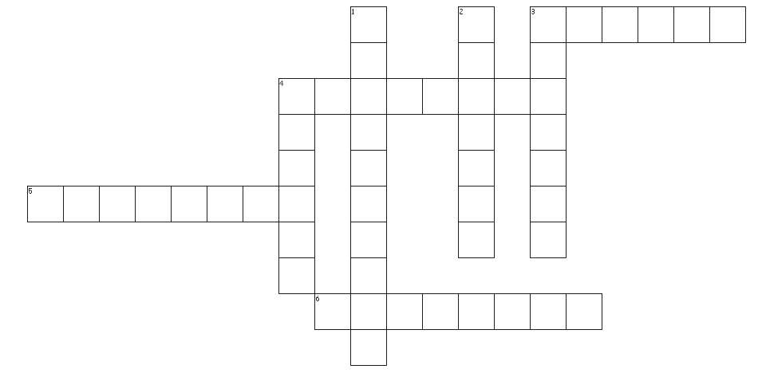
En ville (In the town)
A Match the clue to the place.
1 Ici on danse. | f | a. un stade
2 Ici, on voit un match de foot ou de rugby. |  | b. une piscine
3 Ici on achète des fruits. |  | c. un hôpital
4 Ici on achète des vêtements. |  | d. un supermarché
5 Ici on fait de la natation. |  | e. un marché
6 Ici on promène le chien. |  | f. une discothèque
7 Ici on y va si on a un accident grave. |  | g. un magasin de vêtements
8 Ici on achète tout type de nourriture. |  | h. un parc
B Complete the crossword in French:
Across:
3. A café
4. A post office
5. A cinema
6. A market
Down:
A swimming pool
A stadium
A train station
A park
18

Slide 24


En ville (In the town)
A Complete the table with the places in the town. Don’t copy the words – try them out from memory on your mini whiteboards first. Then check your work, before writing a 2nd draft from memory here.
the shop
the university
the main square
the supermarket
the market
the park
the beach
the train station
the restaurant
the swimming pool
B Complete the paragraph with the words from the box below:
Salut je m’appelle ______________ et j’habite à ______________ en France. Ma ville n’est pas grande, elle est assez ______________ et j’aime beaucoup. Dans ma ville il y a un_____________, une ______________ et trois ___________________.
Ma ville est ________________ et __________________, mais le matin il y a beaucoup de _______________, ce que je n’aime pas.
Comment est ta ______________ ?
restaurants | ville | Limoges | circulation | cinéma
petite | Grégoire | propre | place | jolie
C Match the questions and answers. E.g. 1.E
1. Comment est ta ville? A. Oui, j’aime assez.
2. Tu aimes ta ville? B. Je préfère la ville!
3. Qu’est-ce qu’il y a dans ta ville? C.A New York parce que c’est joli.
4. Tu préfères la ville ou la campagne? D. Il y a un parc et deux musées.
5. Dans le futur, où voudrais-tu habiter? E. Elle est grande, propre et moderne.
19

Slide 25
Utiliser un dictionnaire
A Find the opposites. Complete the table with French and English words.
sale (dirty) | propre (clean)
historique (historical)
grand (big)
touristique (touristy)
tranquille (quiet)
ennuyeux (boring)
moche (ugly)
dégoûtant (disgusting)
amusant | bruyant | propre | joli
industriel | moderne | petit | délicieux
B Which French adjective would be the best synonym for these three adjectives?
intéressant | impressionnant | excitant
C Translate each one into English.
D Think of 6 more adjectives you could use to describe either a town or a festival. Write them in French and English below:
coloré (colourful)
20

Slide 26
Utiliser un dictionnaire
A Put these nouns in alphabetical order and write them into the table below.
palace | gens | taureau | figure | lune
lunettes | chanson | perruque | déguisement | chapeau
 | Ordre alphabétique | m/f | English
B Look them up in a dictionary and check the GENDER (m/f) and the meaning. Complete columns 3 and 4.
C Add the correct INDEFINITE article (word for ‘a’ or ‘some’ to complete column 1.
21

Slide 27
……………………………………………………………………………………………………………………………………………………………………………………………………………………………………………………………………………………………………………………………………………………………………………………………………………………………………………………………………………………………………………………………………………………………………………………………………………………………………………………………………………………………………………………………………………………………………………………………………………………………………………………………………………………………………………………………………………………………………………………………………………………………………………………………………………………………………………………………………………………………………………………………………………………………………………………………………………………………………………………………………………………………………………………

Slide 28
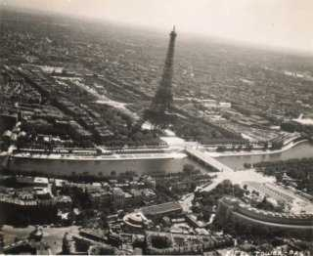
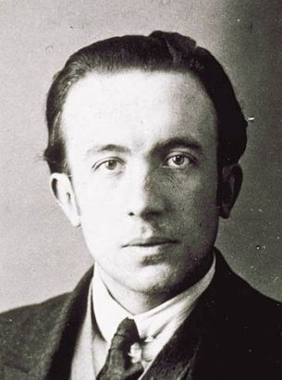
Dans Paris
Paul Eluard
https://www.youtube.com/watch?v=XvaB35LOQhY
Dans Paris il y a une rue;
Dans cette rue il y a une maison;
Dans cette maison il y a un escalier;
Dans cet escalier il y a une chambre;
Dans cette chambre il y a une table;
Sur cette table il y a un tapis;
Sur ce tapis il y a une cage;
Dans cette cage il y a un nid;
Dans ce nid il y a un œuf,
Dans cet œuf il y a un oiseau.
L'oiseau renversa l'œuf;
L'œuf renversa le nid;
Le nid renversa la cage;
La cage renversa le tapis;
Le tapis renversa la table;
La table renversa la chambre;
La chambre renversa l'escalier;
L'escalier renversa la maison;
la maison renversa la rue;
la rue renversa la ville de Paris.
https://www.youtube.com/watch?v=oNieqs36c3A
Paul Eluard
(1895-1952)
22

Slide 29
A: KEY WORDS
dans = in
il y a = there is/ are
ce/cet/cette = this
renversa = knocked over
B: You know some of these words already. Write the English next to the words you know. Look up new words in a dictionary:
1. une rue =
2. une maison =
3. un escalier =
4. une chambre =
5. une table =
6. un tapis =
7. une cage =
8. un nid =
9. un oeuf =
10. un oiseau =
C: Now choose 10 French words that you would like to include in your own surreal French poem. Choose some words you know and some new words.
 | m | f | Before a word beginning with vowel or h
the | le | la | l’
a / an | un | une | -
this | ce | cette | cet (masculine only)
What do you notice about the actual size of the nouns? Why is this important?
French | English | (a) un or une | (b) ce/cet/ cette | (c) Le/ la/ L’
1
2
3
4
5
6
7
8
9
10
23

Slide 30
Dans ______
Chose the name of a town for your title.
Dans _________ il y a (1a) ___ _________;
Dans (1b) ____ _______ il y a (2a) ___ _________;
Dans (2b) __ _______ il y a (3a) ___ _________;
Dans (3b)___ _______il y a (4a) ____ ___________ ;
Dans (4b) ____ ________il y a (5a)____ __________;
Sur (5b)__________il y (6a)____ _____________;
Sur (6b)__________ il y a (7a)____ ______________
Dans (7b) _____ _________ il y a (8a) ___ __________;
Dans (8b) ____ _________ il y a (9a) ____ __________,
Dans (9b)___ __________ il y a (10a) ___ ___________.
(10c)___ _________ renversa (9c) ___ __________;
(9c)___ __________ renversa (8c) ____ __________ ;
(8c)___ _________renversa (7c) ____ ____________;
(7c) ____ __________renversa (6c) ____ ____________;
(6c) ____ ____________renversa (5c) ____ ___________;
(5c) ____ ____________renversa (4c) ____ ____________;
(4c) ____ ____________renversa (3c) ____ ____________;
(3c) ____ ____________ renversa (2c) ____ ____________;
(2c) ____ ____________renversa (1c) ____ ____________;
(1c) ____ ____________renversa la ville de ___________.
24

Slide 31
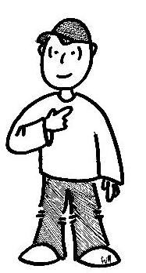
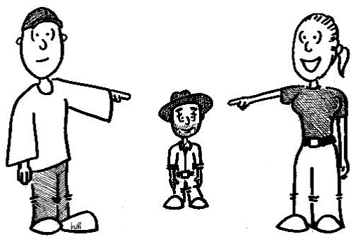
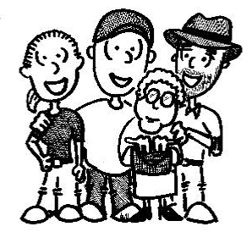
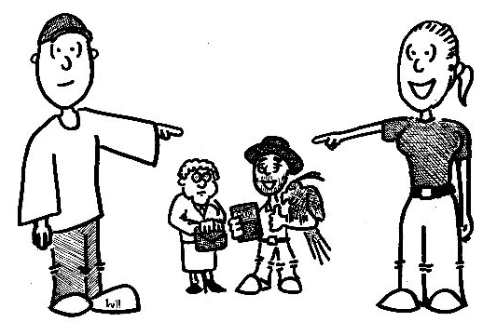
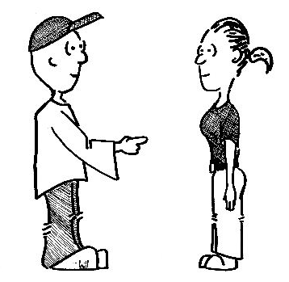
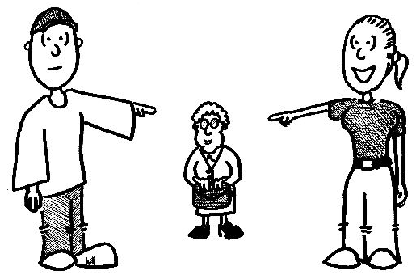
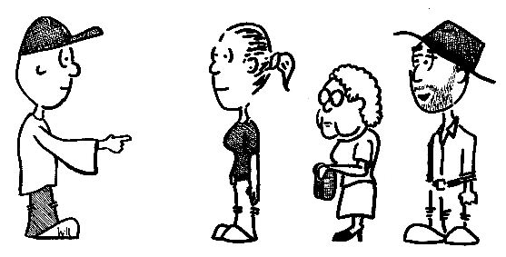
Subject pronouns
tu
je
je | I
tu | you (singular , familiar)
il | he
elle | she
nous | we
vous | you (plural/ formal)
ils | they (masculine)
elles | they (feminine)
il
elle
vous
nous
ils/elles
25

Slide 32
The present tense (-ER regular verbs)
English verbs in their INFINITIVE form have the word ‘to’ in front. French infinitives often end in –ER. Here are some examples:
to dance | danser
to swim | nager
to wear | porter
to speak | parler
to visit | visiter
to play (instrument) | jouer
To say who is doing the action of the verb, in English we add a pronoun to the front, and for he / she / it we add an –s to the verb. In French, we add a different ending for each person.
Look at the verb danser (to dance):
I dance | Je danse
You (sg) dance | Tu danses
He / She / It dances | Il / Elle danse
We dance | Nous dansons
You (pl) dance | Vous dansez
They dance | Ils / elles dansent
 | - ER verb endings
I | - e
You (sg) | - es
He / She / It | - e
We | - ons
You (pl) | - ez
They | - ent
Summary
To say what someone does or is doing in French, remove the –ER from the infinitive and add the endings for each person, as in the table left:
26

Slide 33


AIMER, ADORER, DÉTESTER - expressing likes and dislikes
Make sure you use the correct personal pronoun and verb ending ( I / you/ he / she etc.) to show who likes what.
Expressing likes and dislikes – 3 verbs
 | AIMER– to like | ADORER– to love | DÉTESTER- to hate
Je /J’(I) | aime | adore | déteste
Tu (You inf., sg.) | aimes | adores | détestes
Il/Elle/On (He/She/We) | aime | adore | déteste
Nous (We) | aimons | adorons | détestons
Vous ( You formal/pl) | aimez | adorez | détestez
Ils (They masc / masc+fem) | aiment | adorent
Elles (They fem.)
détestent
All –ER verbs in French work in this way. Here are three more examples:
manger | to eat
écouter | to listen
parler | to speak
NB: You always need to use the definite article (the) with AIMER to say you like / don’t like something.
E.g. J’aime la pizza = I like pizza.
27

Slide 34
The present tense (danser – to dance)
A DANSER (to dance) is a regular verb. Fill in the English for each part:
I dance | Je danse
 | Tu danses
 | Il / Elle danse
 | Nous dansons
 | Vous dansez
 | Ils / elles dansent
B Complete these sentences with the correct part of the verb.
1 Je _______ avec ma famille. (manger)
2 Il _______________ au foot. (jouer)
3 Pierre et Maurice ________ le cinema. (aimer)
4 Nous ____________ la musique pop! (adorer)
5 Elle _______________les maths. (detester)
C Write these sentences in French.
1 I love France.
2 We speak French.
3 They (m) visit Paris.
4 She likes Kirikou.
5 Do you like pizza?
28

Slide 35
Y6 Conversation: Example
Comment tu t’appelles?
Je m’appelle Bob
Comment ça va ?
Ça va très bien merci.
Quel âge as-tu?
J’ai dix ans
Quelle est la date de ton anniversaire?
Mon anniversaire c’est le huit mai.
Tu as des frères ou des sœurs?
J’ai une sœur qui s’appelle Bella. J’ai un frère qui s’appelle Ben.
Tu as un animal?
J’ai un chat qui s’appelle Garfield. Il est grand et orange et blanc.
Où habites-tu? (Say where you live. Which country?
Is it in the north/south/west/east?)
J’habite à Glasgow en Écosse. Glasgow est dans le sud de l’Écosse.
Qu’est-ce qu’il y a à Cambridge?
À Glasgow il y a des magasins, des musées et une bibliothèque
Quelles langues parles-tu?
Je parle anglais et un peu de français
29

Slide 36
Y6: Conversation
Comment tu t’appelles?
Je m’appelle ……………………..
Comment ça va ?
……………………………………………………………..
Quel âge as-tu?
J’ai ……………………ans
Quelle est la date de ton anniversaire?
Mon anniversaire c’est le ……………………………………….
Tu as des frères ou des sœurs?
………………………………………………………………………………
Tu as un animal?
……………………………………………………………………………….
Où habites-tu? (Say where you live. Which country?
Is it in the north/south/west/east?)
J’habite à………………………………………………………………………
Qu’est-ce qu’il y a à _________________?
À ……………………………...il y a …………………………………………………………………………
Quelles langues parles-tu?
Je parle ………………………………………………………………………
30

Slide 37
……………………………………………………………………………………………………………………………………………………………………………………………………………………………………………………………………………………………………………………………………………………………………………………………………………………………………………………………………………………………………………………………………………………………………………………………………………………………………………………………………………………………………………………………………………………………………………………………………………………………………………………………………………………………………………………………………………………………………………………………………………………………………………………………………………………………………………………………………………………………………………………………………………………………………………………………………………………………………………………………………………………………………………………

Slide 38

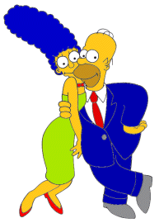
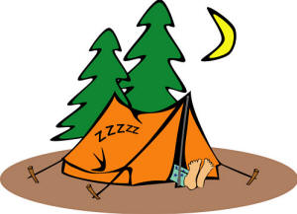
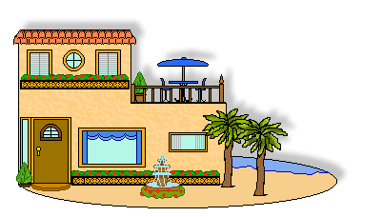
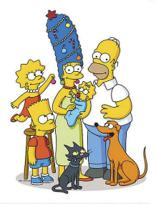

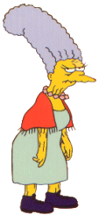
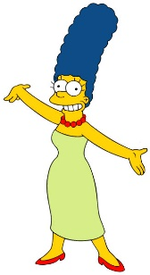
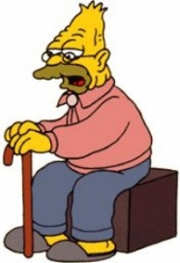

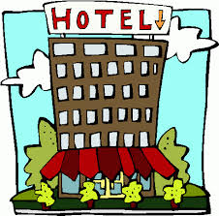
En vacances (on holiday)
A Match the pictures to the phrases.
A
1 Je vais en vacances à la campagne.
2 Je vais à un hôtel.
3 Je vais en vacances au bord de la mer/ à la plage.
4 J’y vais avec ma famille.
5 Je vais à un camping.
6 Je vais en vacances en ville.
7 J’y vais avec mes grand-parents.
8 Je vais en vacances à la montagne.
9 J’y vais avec ma mère.
10 Je vais en France.
11 J’y vais avec mes parents.
12 Je vais à une villa.
B
C
D
E
F
G
H
I
L
J
K
B Cover, say and check. How many phrases can you remember off by heart?
31

Slide 39



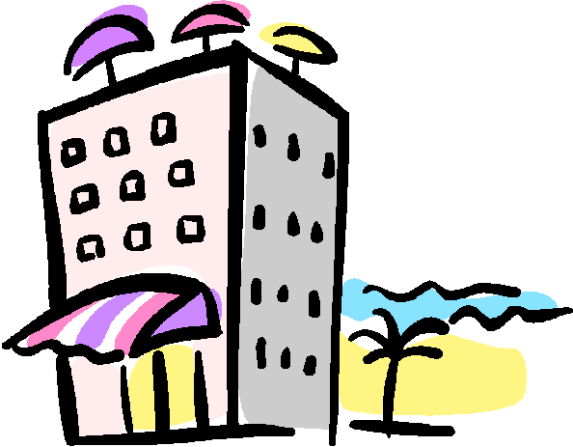
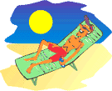
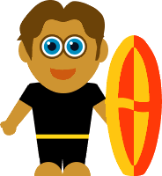
Que préfères-tu? (What do you prefer?)
Have a conversation with your partner.
la plage ou
la montagne
l’été ou
l’hiver
un hôtel ou
un camping
faire du sport
bronzer ou
Je préfère……..
J’aime/ J’adore……..
32

Slide 40

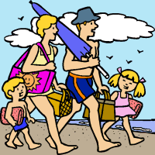
Que fais-tu normalement? (What do you usually do?)
A Complete the text with the words below, and then translate the text into English.
Pendant les vacances, normalement, ________ en _________ avec __________. J’ __________ ça! Quand __________________ je vais à _________ ou s’il pleut je visite __________. J’aime ________ parce que l’hôtel est __________ et la nourriture est __________.
joli | des musées | délicieuse | il fait chaud | France
beaucoup | ma famille | je vais | adore | la plage
33

Slide 41
The present tense (ALLER – to go)
A ALLER (to go) is an irregular verb. Fill in the English for each part:
je vais
tu vas
il/elle va
nous allons
vous allez
ils/elles vont
B Complete these sentences with the correct part of the verb.
1 Je _______ en vacances avec ma famille.
2 Mare, où _________ en vacances?
3 Tom et Jerry ________ en vancances à Hawaii.
4 Nous ____________ au Pérou!
5 Il _______________en Espagne.
C Write these sentences in French.
1 I go to the mountains.
2 We go to the country.
3 They go to a campsite.
4 She goes to Spain.
5 Do you go to Ireland?
34

Slide 42
Les vêtements (clothing)
un pull | a jumper
un sweat | a sweatshirt / hoodie
une robe | a dress
une jupe | a skirt
une chemise | a shirt
un t-shirt | a t-shirt
un pantalon | trousers
un jean | jeans
des chaussures | some shoes
des baskets | some trainers
une casquette | a cap
un chapeau | a hat
des chaussettes | some socks
une veste | a jacket
35

Slide 43


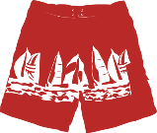
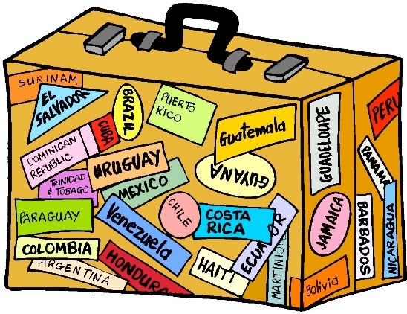

Qu’est-ce que tu portes en vacances? (What do you wear on holiday?)
A Match the pictures and words.
1 | 2 | 3 | 4
5 | 6 | 7 | 8
9 | 10 | 11 | 12
des baskets | des lunettes de soleil | un tee-shirt | un short | un pantalon | un maillot de bain
un chapeau | une casquette | une veste | une serviette | des tongs | un jean
B Qu’est-ce que tu as dans ta valise ? (What have you got in your suitcase?) Write the list. Use the correct indefinite article ‘a’ or ‘some’ or the number, and pluralise the nouns where necessary.
 | une casquette
 | des t-shirts
36

Slide 44
Les vêtements: Comment dit-on…?
Remplis les blancs.
a blue t-shirt: un tee-shirt _____________________
a red dress: une robe ___________________
a yellow pullover: un pull _________________
a black skirt: une jupe ___________________
white socks: des chaussettes _________________
pink shoes: des chaussures ________________
a white shirt: une chemise _______________________
a blue jacket: une veste _________________________
blue shoes: des chaussures _________________________
a white t-shirt: un tee-shirt _____________
bleues rouge noire blanches blanche
jaune roses bleue bleu blanc
Écris en français:
a blue jumper _____________________________
a yellow t-shirt _____________________________
green shorts________________________________
black trousers______________________________
a red hat_________________________________
white trainers ______________________________
a pink jacket ________________________________
blue jeans____________________________________
37

Slide 45





Mon chapeau
Quand je mets mon chapeau gris
C'est pour aller sous la pluie.
Quand je mets mon chapeau vert
C'est que je suis en colère.
Quand je mets mon chapeau bleu
C'est que ça va déjà mieux.
Et je mets mon chapeau blanc
Quand je suis très content.
Henri Dès
Read the poem
Highlight the colours
Look up 5 words you don’t know in a dictionary.
Read the poem with you partner. Read one line each.
38

Slide 46
Fashion Show – Défilé de mode
Create a commentary for a fashion show describing what people are wearing and giving opinions.
Work in groups of 2/3. One model. One/two people describing in French. Include more than one outfit and swap roles. Everyone must speak in French!
Give opinions. Use this/these. Adjectives should agree = Step 5/6
Bienvenue à notre défilé de mode – Welcome to our fashion show……….
Self Assessment: Fashion Show:
Step 2: Words e.g une jupe
Step 3: Sentences e.g Elle porte une jupe
Step 4: Connectives/ Simple opinions e.g. J’aime la jupe aussi elle porte un tee-shirt
Step 5: Opinions/ qualifiers (agreement) e.g J’adore la jupe parce que c’est très jolie
Step 6: Longer phrases e.g Je déteste la jupe parce que c’est assez moche
Voici [Jack / Ellie] – Here is Jack / Ellie. Il/ Elle porte…- He/She is wearing…. e.g un pull bleu une jupe bleue Give the colour and make sure it agrees with the noun (m/f)! Make sure the colour t goes after the noun. bleu (e)(s) jaune (s) vert (e) (s) blanc(he)(s) noir(e)(s) marron orange violet(te) (s) | Je pense que- I think that…. À mon avis – In my opinion…… Franchement – quite frankly C’est = It is Ce –this (m)…… Cette – this (f)….. Ces – these…. est = is sont= are moche (s) – awful, ugly démodé (s)–old-fashioned nul(le) (s)– rubbish, awful cool – cool chic- fashionable joli (e) (s) –pretty à la mode - fashionable affreux(euse) - awful
39

Slide 47
Au café (At the café)
Je voudrais... | I would like…
un chocolat chaud | a hot chocolate
un café | a (black) coffee
un café au lait | a coffee with milk
une limonade | a lemonade
une eau minérale | a mineral water
un thé | a tea
un coca | a cola
un milkshake | a milkshake
un diabolo menthe | a mint cordial with lemonade
C’est combien? | How much is it?
Deux euros vingt | Two euros twenty cents (2,20€)
L’addition s’il vous plait | Can I have the bill please?
un paquet de chips | a packet of crisps
des frites | chips
une pizza | a pizza
un croque-monsieur | a toasted cheese and ham sandwich
un croque-madame | a toasted cheese, ham and egg sandwich
une salade niçoise | a tuna and egg salad
des moules-frites | mussels and chips
une portion de | a portion of
une tranche de | a slice of
une glace… | an ice cream
au chocolat | chocolate
à la fraise | strawberry
à la vanille | vanilla
au cassis | blackcurrant
au citron | lemon
au caramel | caramel/ toffee
à la framboise | raspberry
à la pistache | pistachio
à l’ abricot | apricot
40

Slide 48
Practise the conversation:
Bonjour Madame. Vous desirez?
Je voudrais un fanta et une portion de frites s’il vous plaît
Et avec ça?
Je voudrais aussi ­­–un coca. C’est combien?
Ça fait cinq euros.
Merci, au revoir.
Au revoir.
Complete the conversation:
Bonjour ______, vous désirez?
Je __________ et __________ s’il vous plaît
Et avec ça?
Je voudrais aussi ­­­______. C’est combien?
Ça fait _____ euros.
Merci, au _______.
Au revoir.
41

Slide 49
Les glaces
Match the flavours. E.g. 1 = C
1) à la vanille a) nuts
2) au praliné b) pistachio
3) au citron c) vanilla
4) à la banane d) chocolate
5) au chocolat e) strawberry
6) au café f) blackcurrant
7) à l’abricot g) praline
8) à la fraise h) lemon
9) à la framboise i) banana
10) au cassis j) coffee
11) à la menthe k) apricot
12) au caramel beurre salé l) raspberry
13) aux noix m) mint
14) à la pistache n) salted caramel
e.g Je voudrais une glace à la vanille. Je voudrais deux boules.
e.g Je voudrais deux boules à la fraise et une boule au citron.
Place your order :
Je voudrais une glace…………………………………………………….
Je voudrais une boules/deux boules/ trios boules
Je voudrais une glace en cornet/ en pot
42

Slide 50
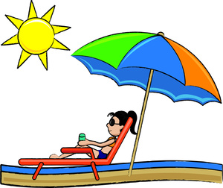
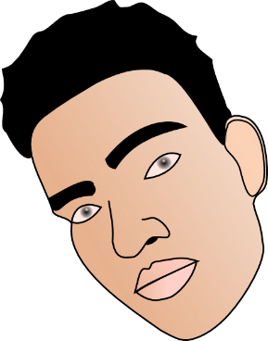


Révision
A Read the texts and answer the questions.
Mon nom est Pierre et je suis français. Je passe les grandes vacances avec ma grand-mère dans le nord de la France. Je vais toujours à la plage et le soir je vais à la discothèque ou au cinéma. Il ne pleut jamais. J’aime beaucoup parce que la nourriture est bonne et la région est très jolie.
Je m’appelle Alexandra et j’ai quinze ans. Normalement en août je vais en Angleterre avec ma mère. S’il y a du vent et de la pluie, nous allons chez des amis et nous visitons les villes anglaises. Quelquefois il fait du soleil et je fais de la natation. J’aime beaucoup parce que je peux pratiquer mon anglais.
Salut, ça va? Je suis Jean. Normalement je vais au Portugal avec mon frère. S’il fait chaud, nous bronzons à la plage et s’il y a une tempête, je reste à l’hotel et je regarde la télé. J’adore le Portugal parce que les gens sont très gentils.
Who?
goes on holiday with a parent? ___________________
says what they do in the evening? ___________________
mentions how nice the people are? .___________________
says the weather can be windy? .____________________
stays inside when the weather in bad?._________________
says it never rains on holiday? ____________________
sometimes visits friends? ____________________
doesn’t mention the beach?.____________________
43

Slide 51
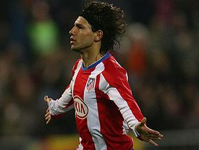
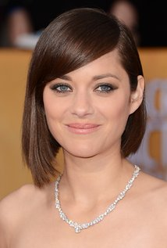

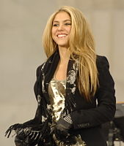
Révision
A Read the texts and answers the questions on the next page.
Salut. Je m’appelle Jackie Chan. J’ai soixante-trois ans. Mon anniversaire c’est le sept avril. Je suis de Hong Kong mais j’habite à Los Angeles. Je parle deux langues à la perfection: chinois et anglais. J’ai les cheveux marron foncé et les yeux noirs. Dans ma famille il y a trois personnes: ma femme, mon fils et moi..
Salut. Je m’appelle Sergio (Kun) Aguero. J’ai vingt-neuf ans. Mon anniversaire c’est le deux juin. Je suis d’Argentine mais j’habite en Espagne. Je parle deux langues: espagnol et un peu d’anglais. J’ai les cheveux noirs et les yeux marron. J’ai un fils de sept mois avec Giannina Maradona. Son nom est Benjamín.
Salut. Je m’appelle Marion Cotillard. J’ai quarante-et-un ans. Mon anniversaire c’est le trente septembre. Je suis française et j’habite en France. Je parle deux langues: français et anglais. J’ai les cheveux châtains et mi-longs. J’ai les yeux bleus. Dans ma famille, il y a quatre personnes: mon mari, mon fils, ma fille et moi.
Salut. Je m’appelle María Sharapova. J’ai trente ans. Mon anniversaire c’est le dix-neuf avril. Je suis russe, mais j’habite en Floride, aux Etats-Unis. Je parle trois langues: russe, anglais et un peu de français. J’ai les cheveux blonds et longs et les yeux bleus. Je n’ai pas de frères ou soeurs. J’ai une mère et un père.
Salut. Je m’appelle Shakira Mebarak. J’ai quarante ans. Mon anniversaire c’est le deux février. Je suis colombienne. J’habite à Barcelone en Espagne Je parle quatre langues: espagnol, anglais, italien et portugais. J’ai les cheveux marron et les yeux noirs. J’ai une mère, un père et huit frères et sœurs.
44

Slide 52
Who?
has one sister? ____________________
has a baby son?. ____________________
has no brothers or sisters? ____________________
can speak 4 languages? ____________________
has a birthday on 28th April? ____________________
does NOT live in the USA? ____________________
has black hair? (2) ____________________
has eight siblings? ____________________
Answer the questions.
1 D’où est Jackie Chan?
____________________________________________________
2 Décris les cheveux et les yeux de Jackie Chan
____________________________________________________
3 Quel âge a Sergio (Kun) Agüero?
____________________________________________________
4 Combien d’enfants a Sergio (Kun) Agüero?
____________________________________________________
5 D’où est Marion Cotillard?
____________________________________________________
6 Combien de personnes il y a dans la famille de Marion Cotillard?
____________________________________________________
7 Quand est l’anniversaire de María Sharapova?
____________________________________________________
8 Où habite María Sharapova?
____________________________________________________
9 D’où est Shakira?
____________________________________________________
10 Quelles langues parle Shakira?
__________________________________________________
45

Slide 53
Révisions
A Find places in the town and write them into the table in French and in English. (e.g. un supermarché – a supermarket)
J’habite dans une ville très touristique et jolie. Ce n’est pas tranquille. Elle est grande et assez ancienne avec une región industrielle. Dans la ville il y a un supermarché où j’achète la nourriture. Les jeudis et samedis, sur la place, il y a un marché où on vend des fruits et des légumes.
Il y a un stade et un centre sportif qui est très important pour moi parce que j’adore le sport. Ici je joue au foot et au tennis. Il y a aussi une piscine où je fais de la natation.
Je sors avec mes amis. Nous faisons du shopping au centre commercial. Il y a beaucoup de magasins différents comme Zara ou Top Shop. En plus, dans le centre commercial il y a un cinema.
Pour les touristes, il y a beaucoup de musées, restaurants et une arène. Il y a aussi un château très historique.
Le transport dans la ville est très moderne. Il y a une gare et une gare routière. Vers ma ville, il y a une jolie plage. À la plage, je fais de la natation et je joue au volley.
1
2
3
4
5
Anglais | French | Anglais | French
46

Slide 54
B Find these adjectives in the text and complete the table.
 | old
 | big
 | historical
 | industrial
 | important
 | modern
 | quiet
 | pretty
C Find these high-frequency words and complete the table.
 | very
 | quite
 | with
 | there is / there are
 | where
 | which
 | because
 | here
 | also
 | like / as
 | for
 | near to
D Write a short paragraph about your town. Use some of the words you have found in this text.
______________________________________________________________________________________________________________________________________________________________________________________________________________________________________________________________________________________________________________________________________________________________
47

Slide 55
à at + town
a dit said
à eux (to) them, you
a has, have
à lui/elle (to) him, her, you
à moi (to) me
à nous (to) us, ourselves
afin de in order to, for (ends)
alors so, thus, like this, like that
ans year / years
après after
aujourd’hui today
autre other, another
autres others
avait there was, there were
avant before, earlier
avec with
beaucoup much
bien well
bon good
“bon, bah, alors” "well,"
ça that /this
ceux-ci these
ceux-là these
chaque each
choses things
comme as, like
comment how(?)
contre against
d’abord first
dans in, on, into
de la/ du of the, from the, by the
de of, from, by
depuis from, since
deux two
dire to say
dit says, say
elle she, her
en plus besides, in addition
ensuite then
entre between, among
envers toward
est is, are
et and
était was, were
était was, were
état state
exemple example
faire to make, to do
fait make(s), do(es)
femme woman
forme way / form
France France
général general
gens people
gouvernement government
grand big
homme man
Ici here
il y a there is, there are
ils peuvent they can
ils/ eux they, them
j’ai I have
jamais never
je crois que I believe
je peux I can
jour day
jours days
jusqu’àuntil
la/le the
le the
les the
lieu place
lui he, him
maintenant now
mais but
maison house
malgré although, even though
même same
mieux better
moi me
moins less
moment moment
mon/ma/mes my
monde world
ni …ni nor, neither
non no
nous we, us
ont have
ou or
où where
parce que because
partie part
pays country
pendant during, for (time)
pendant while
personnes people
peu little
plus grand bigger
plus more
plus vieux older
politique politics
pouvoir to be able to
presque almost
puis then
quand when
que that, than
quel (les) what(?)
quelquechose something
quelques some
rien nothing
se himself, herself, itself,
sont are
très very
48

Slide 56
 | KS2 Programme of Study 2014 | End of Year 6 | (P1 -, =, +)
L1 | Listen attentively and show understanding by joining in and responding | Understand a range of spoken opinions heard in sentences and short texts. Respond to spoken language by ordering cards, identifying positive/negative opinions and by picking out details from short texts.
L2 | Link the spelling, sound and meaning of words | Anticipate with some accuracy the spelling of new words they hear, by applying their phonics knowledge
S1(a) | Ask and answer questions | Ask / answer about likes and dislikes on a range of topics, opinions on a variety of things, what the weather is like, why places/events are well-known, main details about particular festivals Quel temps fait-il? (What's the weather like?) Où habites-tu? (Where do you live?) D’où viens-tu? (Where do you come from)? Quelles langues parles-tu? (What languages do you speak?) Est-ce qu’il y a...? (Is there...?) Qu’est qu’il y a …..(What is there…?) Où est….? (Where is …?) Qu’est ce-que tu portes? (What do you wear?)
S1(b) | Express opinions and respond to those of others | Tu aimes…? (Do you like…?) Pourquoi aimes-tu..? (Why do you like..?) Qu’est ce-que tu penses de…? (What do you think of…?)
S1© | Ask for clarification and help | Signal a problem: Monsieur/ madame j’ai un problème… Ask for help and give a detail: Pouvez-vous m’aider avec..(numéro 2, le texte, le dictionnaire)? Ask for other things: Est-ce que je peux travailler avec …?
S2 | Speak in sentences | Express opinions in sentences using “J’aime” and “j’adore”, give preferences using ‘”je préfère’ and express reasons for opinions using “parce que c’est/ ce sont +adjectives” Use the 3rd person of key verbs to say what other people do. To talk about the weather. To say where you live. Talk about your town.
S3 | Describe people, places, things and actions orally (to a range of audiences) | Describe the key geographical features of France Describe where things are Describe the where you live. To say what you wear.
49

Slide 57
R1 | read and show understanding of words, phrases and simple texts | Complete gap-fill activities, cloze activities with adjectival agreement, identify the odd one out
R2 | appreciate stories, songs, poems and rhymes in the language | French film: Kirikou. French poems.
R3 | read aloud with accurate pronunciation | Pronounce place names when reading aloud from text or from a map. To read a text using knowledge of phonics.
R4 | understand new words that are introduced into familiar written material | adjectives of reasons to support opinions, using ‘parce que’ to provide reasons, language for countries, locations, directions
R5 | use a dictionary | Use a dictionary to research new nouns and adjectives and use them actively in sentences with some degree of accuracy (NB: using a dictionary for verbs will be picked up in secondary).
W1 | write words and phrases from memory | label maps – using il y a/ il n’y a pas with confidence to write sentences from memory
W2 | adapt phrases to create new sentences | Write a holiday postcard, adapting a model. Write a short text about where you live. Create a conversation about yourself.
W3 | describe people, places, things and actions in writing | Express opinions and giving reasons (from memory) Describe places and compare locations (from memory)
G1 | Gender of nouns - definite and indefinite articles | Accurate gender and article use, singular and plural (not with 100% consistency but the rules are known and understood).
G2 | Singular and plural forms of nouns | Some irregular plurals learnt.
G3 | Adjectives (place and agreement) | Agree adjectives in reasons after parce que c’est / ce sont, remembering to match number and gender.
G4 | Conjugation of key verbs (and making verbs negative) | Use ‘il y a’ Use the verbs être and aller (receptive use of some reflexive verbs)
G5 | Connectives and qualifiers, adverbs of time, prepositions of place | Use subordinating connectives (if, because) (some pupils will be using relative clauses with ‘qui’ (which),
50

